Slide 1
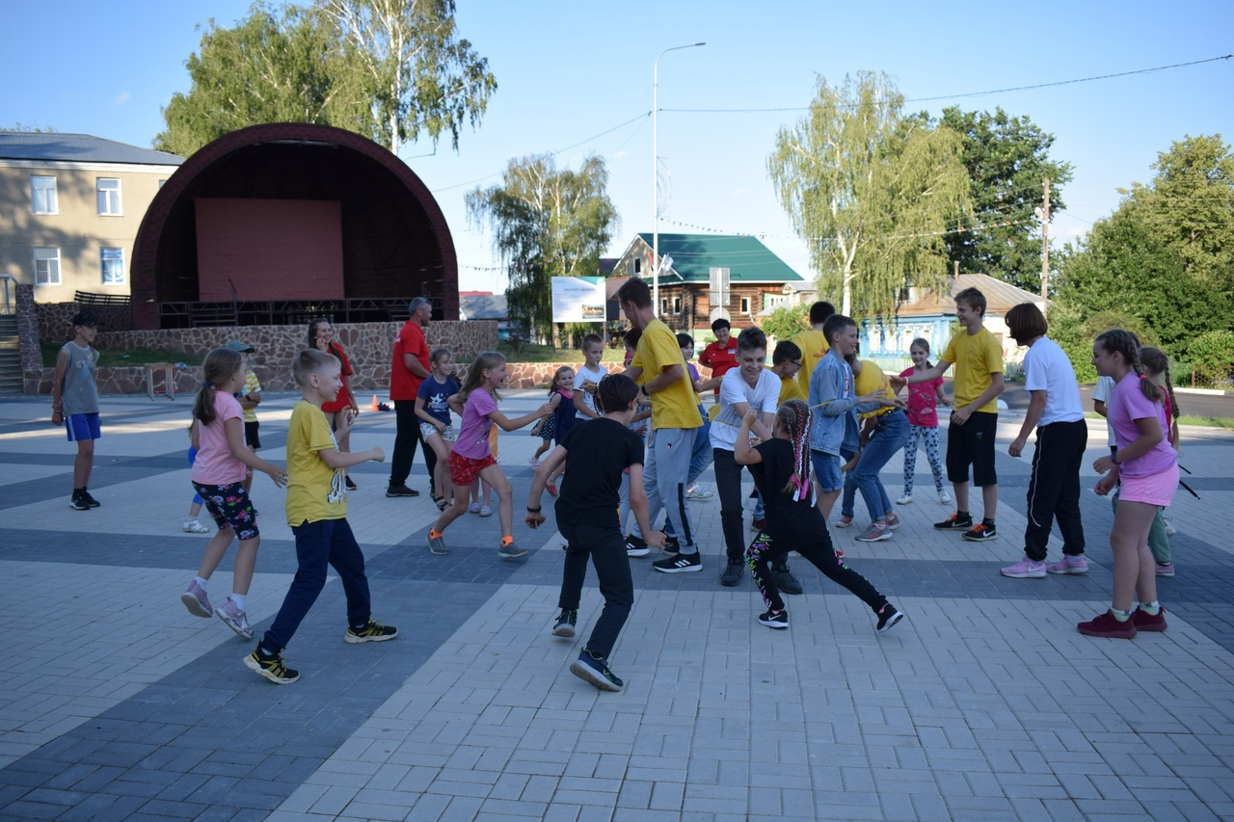
Национальные виды спорта

Slide 2
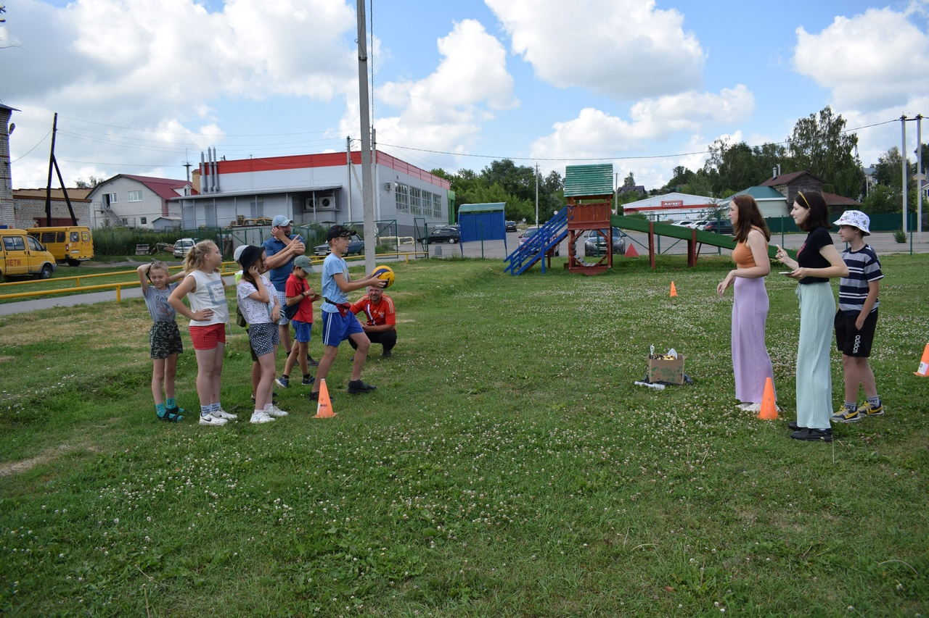
Помощь в организации мероприятий при лагере

Slide 3
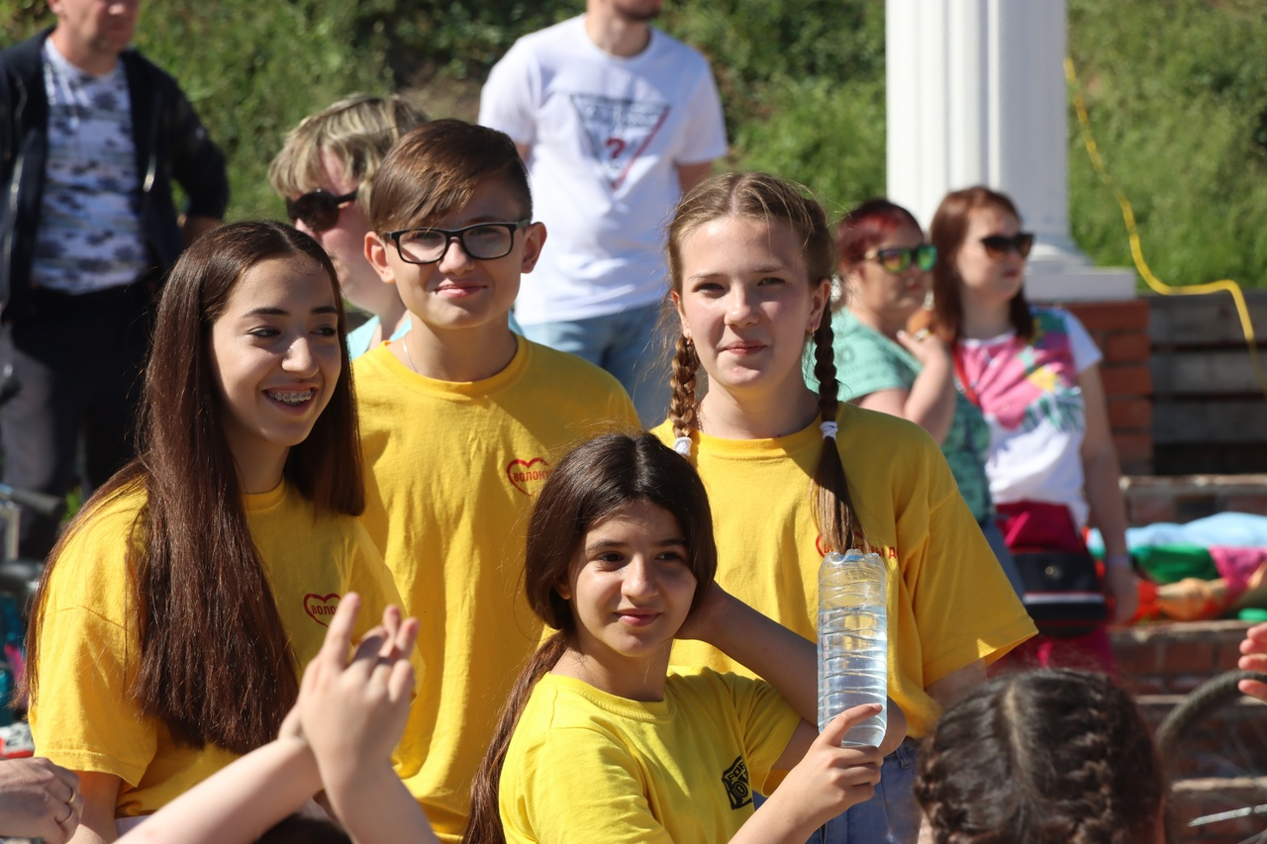
Детская велогонка «Олимпийские надежды»

Slide 4
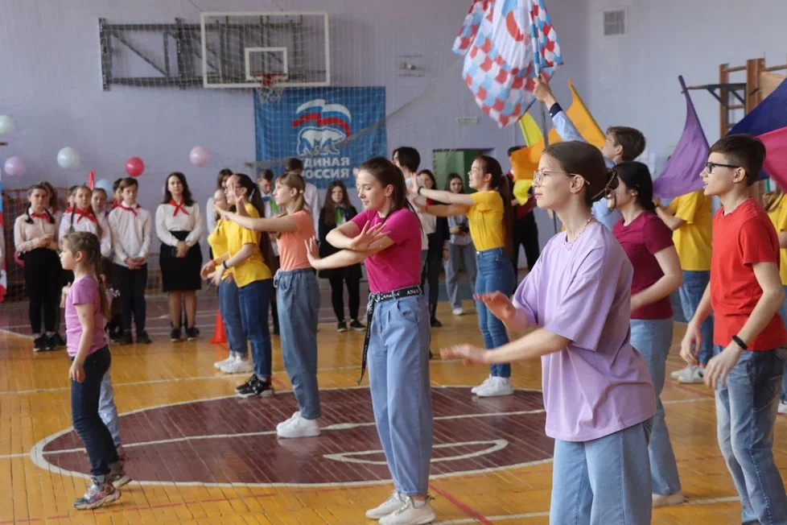
Районный слет лидеров и активистов Д/МОО «Пионерским заветам верны»

Slide 5
Проведение мастер – класса на дне открытых дверей Центра дополнительного образования

Slide 6
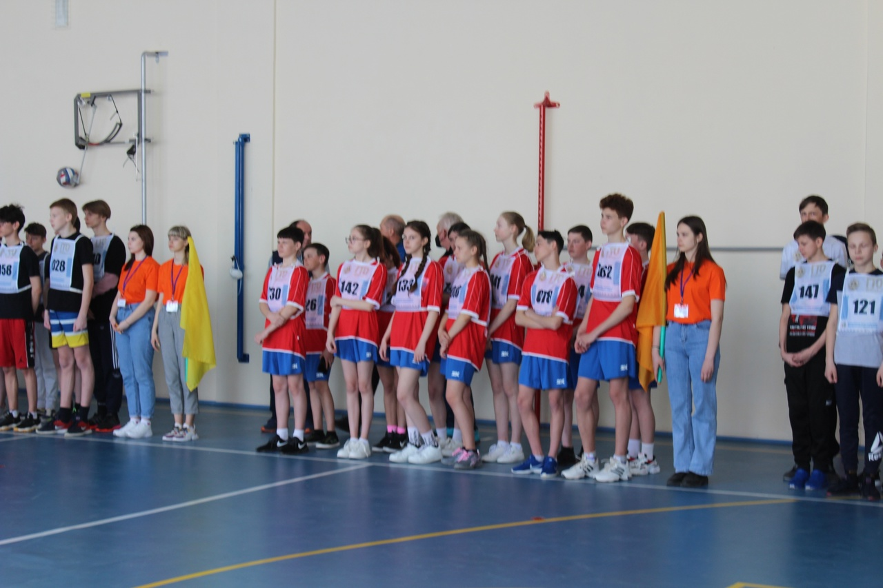
Президентские спортивные игры

Slide 7
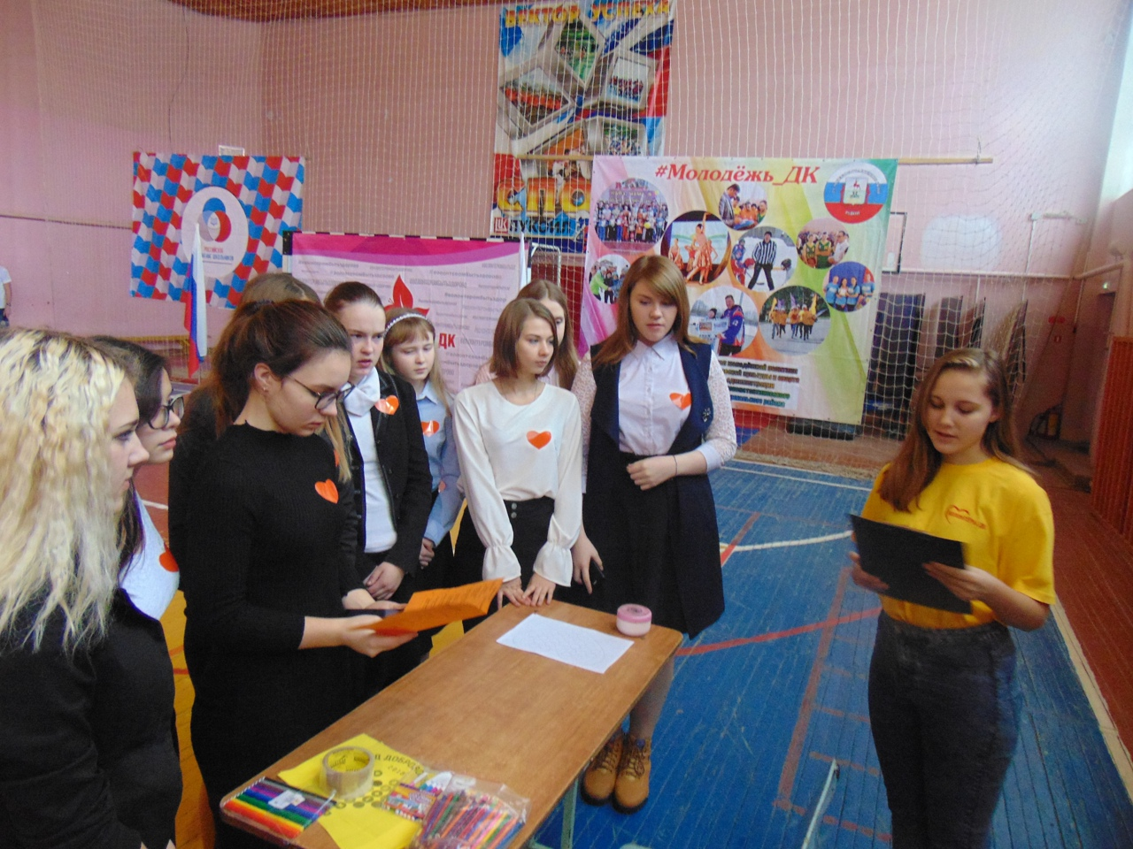
Акция «МыВместе»

Slide 8
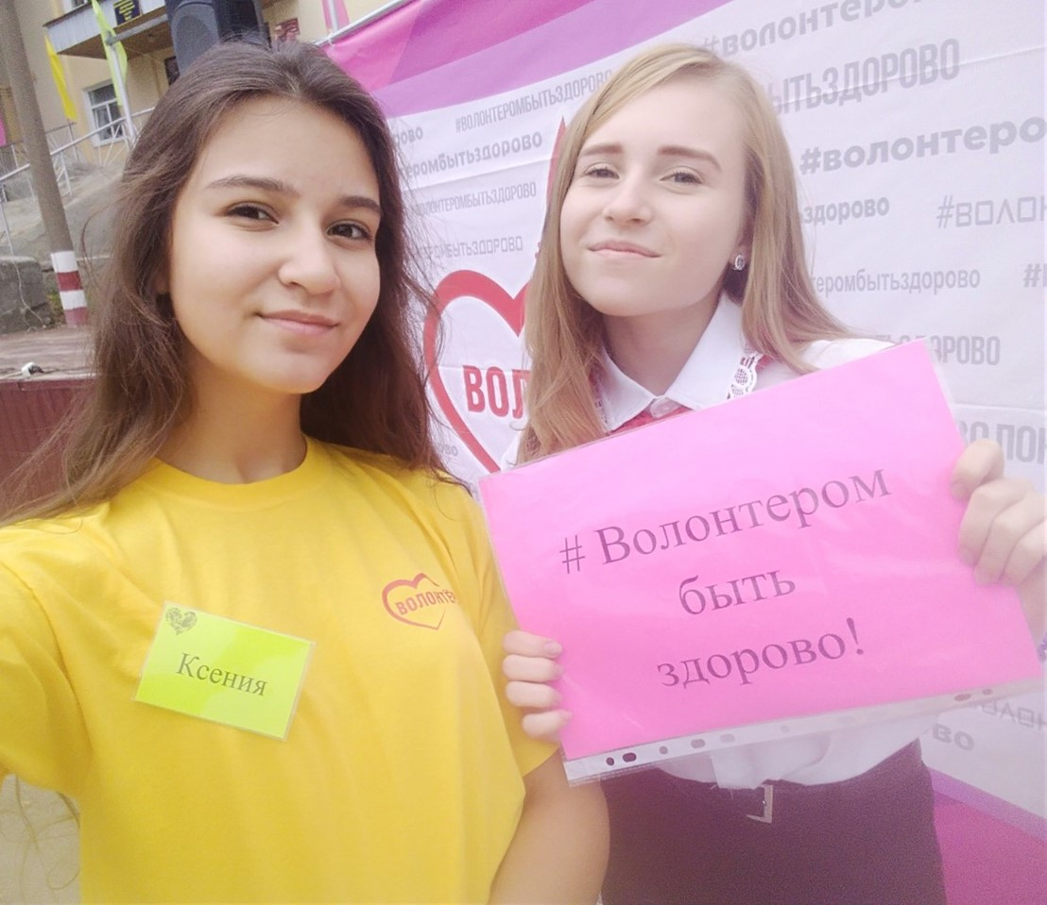
Волонтерский форум

Slide 9
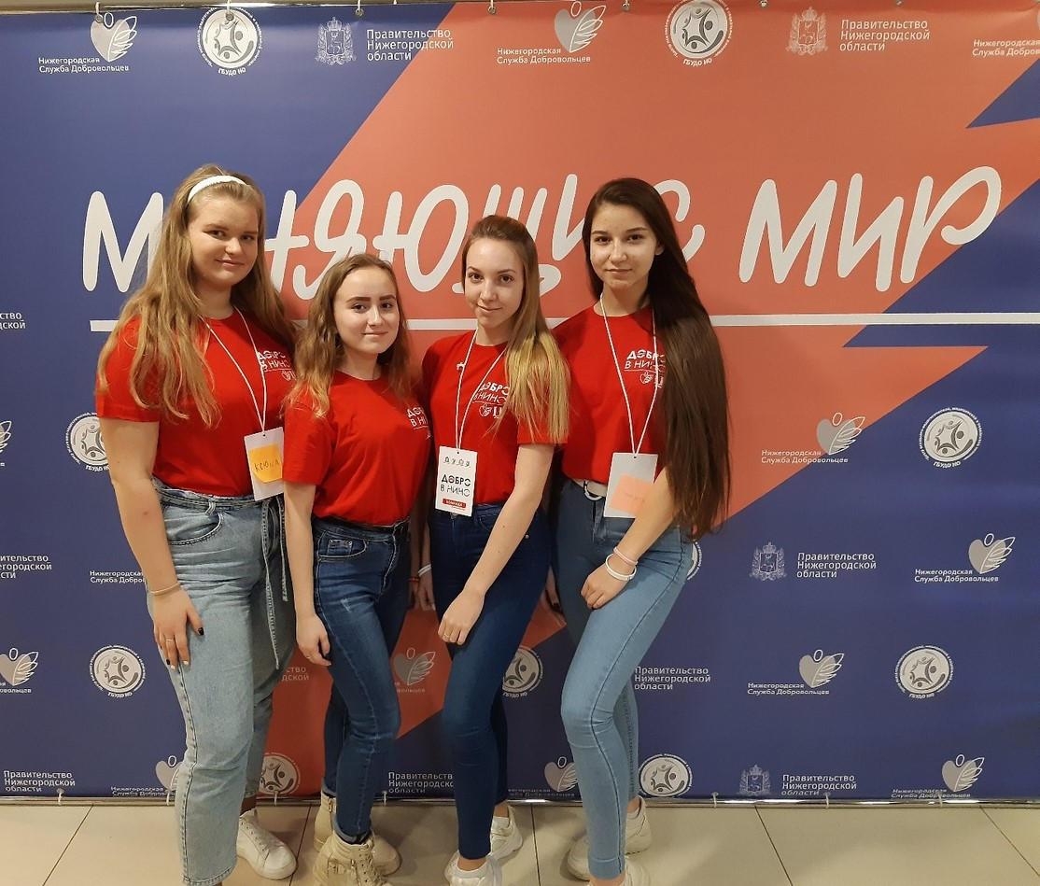
Добро в НиНо, форум «Меняющие мир»

Slide 10
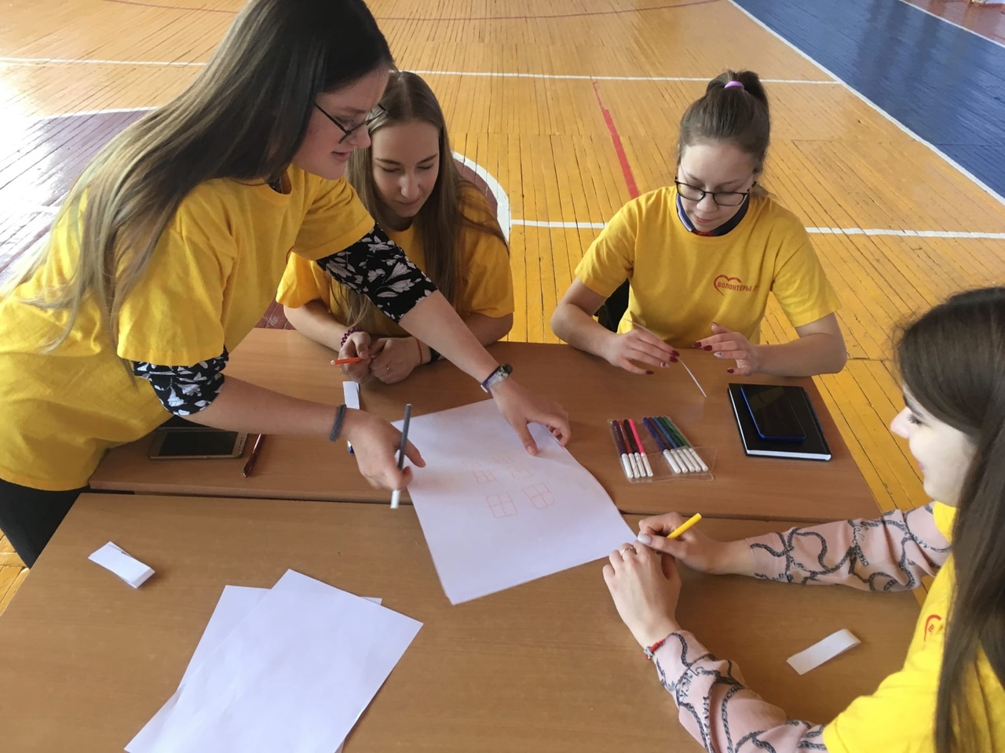
Заседание Совета РВО «Новый взгляд»

Slide 11
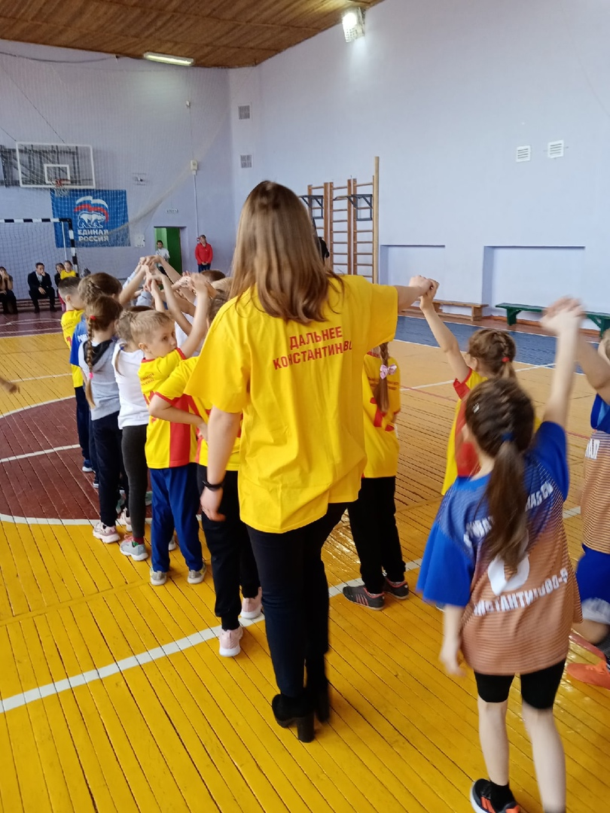
Акция «Спорт, альтернатива пагубным привычкам»

Slide 12
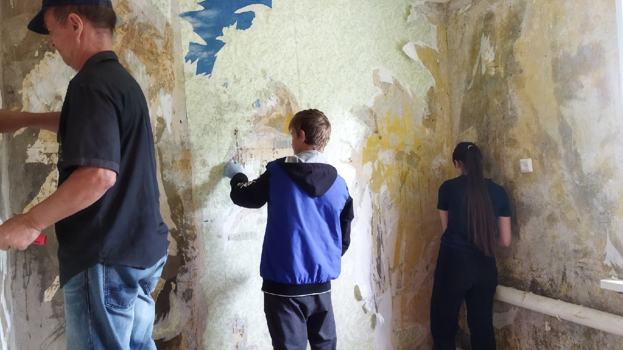
Помощь, лицам попавшим в трудную жизненную ситуацию (делали ремонт)

Slide 13
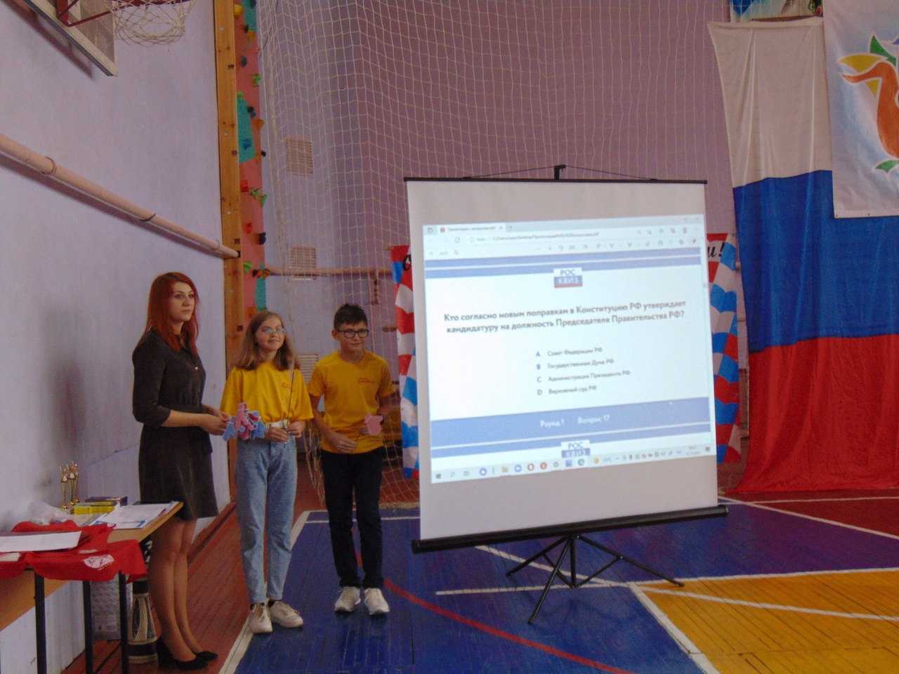
РосКвиз

Slide 14
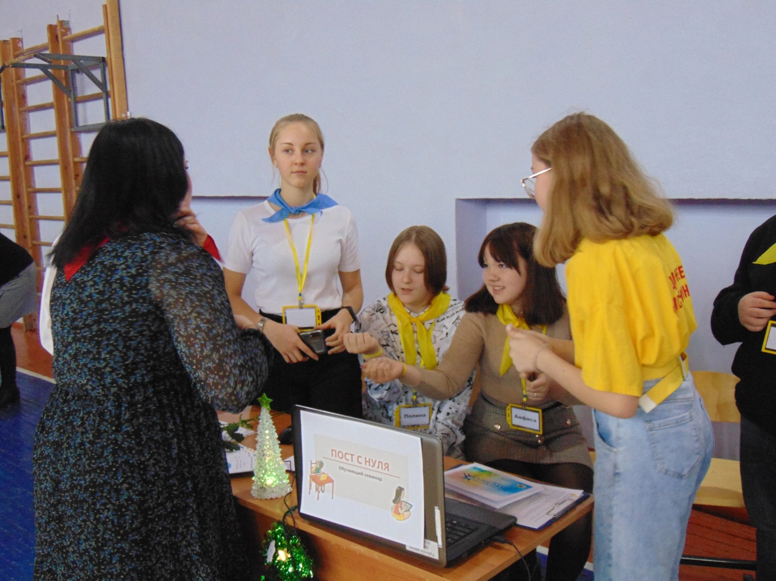
Муниципальный этап «Бумеранг»

Slide 15
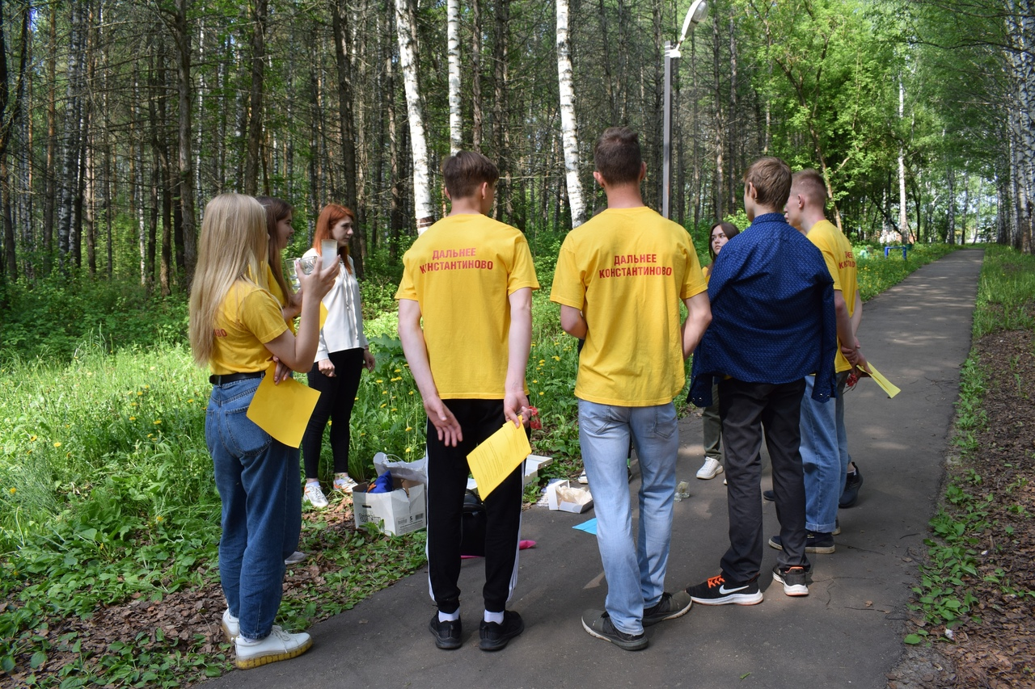
Районный слет «Горящие серда»

Slide 16
И многое другое….

